Slide 1


UNIDAD DE APRENDIZAJE
“TEMAS SELECTOS DE GASTRONOMÍA”
LICENCIATURA EN GASTRONOMÍA
PERIODO 2015A
Universidad Autónoma del Estado de México
Facultad de Turismo y Gastronomía

Slide 2
TÍTULO DEL MATERIAL:
Condiciones sociales, culturales, políticas y económicas, y su influencia en la Gastronomía
MATERIAL DIDÁCTICO
RESPONSABLE DE ELABORACIÓN: Dra. En C. S. Diana Castro Ricalde
Profesora de Tiempo Completo

Slide 3
PRESENTACIÓN DEL MATERIAL (guión explicativo de uso)
El material que aquí se presenta responde a uno de los contenidos de la Unidad de Aprendizaje “Temas Selectos de Gastronomía”, cuyo propósito es: Analizar los cambios del entorno social, cultural, político y económico que han influido en diferentes ámbitos de la Gastronomía, para la identificación de sus impactos en las prácticas alimentarias contemporáneas a nivel mundial. Por lo que se considera relevante que al alumno conozca antes a qué se le denomina condiciones sociales, culturales, políticas y económicas y cuáles son los indicadores que permiten caracterizarlas.

Slide 4
PRESENTACIÓN DEL MATERIAL (guión explicativo de uso)
La atenta recomendación para docentes y alumnos es que primero conceptualicen cada condición; después identifiquen algunos de sus indicadores, y paralelamente, los relacionen con las prácticas alimentarias, que son el objeto de estudio de la Gastronomía.
Se sugiere que durante dos sesiones de clase –de dos horas de duración cada una-, se aborde una condición. Por lo que el análisis y discusión de las condiciones sociales, por ejemplo, se haga simultáneamente con la proyección de las diapositivas que componen este material.
Asimismo, debe hacerse la necesaria relación con la Gastronomía, proporcionando algunos ejemplos de cómo enlazar los indicadores que se señalan con dicha disciplina, lo que también en algunas partes de la información aquí contenida se lleva a cabo.

Slide 5
PRESENTACIÓN DEL MATERIAL (guión explicativo de uso)
Se considera que si durante las clases se explica en qué consiste cada condición; cuáles son los indicadores que permiten visibilizar cada una, y cómo dichos “signos” se relacionan con la Gastronomía y las prácticas alimentarias en general, no sólo se estará cumpliendo el propósito de la UA que es analizar los cambios que conllevan dichas condiciones sino también se podrán identificar cuál es su influencia directa en el ámbito de la alimentación.
Y yendo más allá, cuál es el papel del profesional de la Gastronomía para influir en los cambios del entorno y por ende, en la situación social, cultural, política y económica del país, a través del ejercicio de su profesión.

Slide 6
PRESENTACIÓN DEL MATERIAL (guión explicativo de uso)
Se hace la observación que se inicia abordando las condiciones sociales toda vez que los grupos que conforman la sociedad, se vislumbran como el núcleo de toda población; y a un mismo tiempo se sugiere seguir dicho orden de presentación.
Después se estudian las condiciones culturales, las cuales se presentan de forma más amplia y profunda, ya que la Gastronomía por sí misma se considera parte intrínseca de dichas manifestaciones de la cultura.
Le siguen las condiciones políticas que se relacionan con la normatividad y legalidad de toda nación –políticas alimentarias- y se culmina con el abordaje de aspectos económicos.
Los datos de la economía que se presentan son los de menor cantidad, porque de una u otra forma son tratados a través de las demás condiciones, especialmente las sociales.

Slide 7
UNIDAD DE COMPETENCIA II
(unidad a la que corresponde el material)
“TEMAS SELECTOS DE GASTRONOMÍA”

Slide 8
II. Reflexionar sobre las condiciones sociales, culturales, políticas y económicas que han influido en la evolución de las prácticas alimentarias en distintos ámbitos gastronómicos.
UNIDAD DE COMPETENCIA II

Slide 9
CONDICIONES SOCIALES
Que influyen en la alimentación

Slide 10
CONDICIONES SOCIALES
QUÉ ES LO SOCIAL
INDICADORES
La dimensión más significativa de esta condición, es la población, así como las relaciones que se establecen entre sus miembros (formas de organización, cohesión y comportamiento social). Implica grados de comunicación, convivencia y cooperación, y todos los factores que afectan a dichos grupos (Bravo, 2003).
EDUCACIÓN.
SERVICIOS DE SALUD.
VIVIENDA.
CALIDAD DE VIDA.
CLASES SOCIALES.
STATUS Y/O “CAPITAL” (cultural, patrimonial, económico, simbólico, etc.).

Slide 11
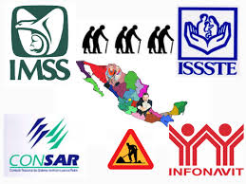
CONDICIONES SOCIALES: algunos indicadores de lo social, relacionados con lo político, económico y gastronómico
INGRESOS.
OCUPACIÓN.
SEGURIDAD SOCIAL.
ALIMENTACIÓN.
POBREZA.

Slide 12

CONDICIONES SOCIALES EN MÉXICO
La Procuraduría Federal del Consumidor (Profeco) en su Programa de Protección al Consumidor 2013-2018, divide a la población mexicana (112 millones 336,538 personas) en 6 clases sociales determinadas por sus “funciones, costumbres, situación económica y de poder”, con el fin estudiar el perfil del consumidor actual (ProFeCo, 2014).
Dentro del diseño de las clases sociales se tomó en cuenta la actividad que las personas desempeñan dentro de la sociedad mexicana, su ocupación, ingresos económicos, nivel cultural y sus pautas de comportamiento.

Slide 13
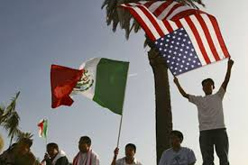
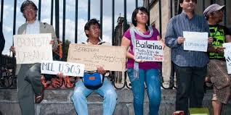
CONDICIONES SOCIALES EN MÉXICO SEGÚN LA PROFECO
1-Baja Baja: Este rubro representa el 35% de la población mexicana, es decir 39 millones 317,788 personas. ¿Quiénes la componen? Trabajadores temporales, inmigrantes, comerciantes informales, desempleados y gente que vive de la asistencia social.

Slide 14
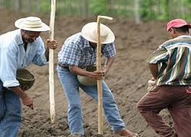
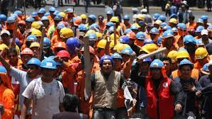
CONDICIONES SOCIALES EN MÉXICO SEGÚN LA PROFECO
2-Baja Alta: Constituye el segundo grueso poblacional, está conformada por la “fuerza física de la sociedad” que realizan “arduos trabajos a cambio de un ingreso ligeramente superior al mínimo”. El estudio contempla dentro de esta clase a 28 millones 084,134 personas, es decir el 25% de la población nacional. ¿Quiénes la componen? Obreros y campesinos.

Slide 15
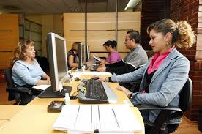
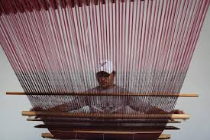
CONDICIONES SOCIALES EN MÉXICO SEGÚN LA PROFECO
3-Media Baja: La tercera clase social se compone por el 20% de la población, es decir 22 millones 467,307 personas, de las cuales el programa nacional aclara que sus ingresos “no son muy sustanciosos pero son estables”. ¿Quiénes la componen? Oficinistas, técnicos supervisores y artesanos calificados.

Slide 16
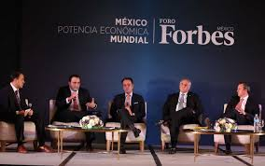
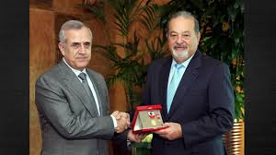
CONDICIONES SOCIALES EN MÉXICO SEGÚN LA PROFECO
4-Media Alta: La segunda clase considerada “media” contempla al 14% de la población nacional (15 millones 727, 115 personas) e incluye a quienes cuentan con buenos salarios e ingresos económicos estables. ¿Quiénes la componen? "Hombres de negocios y profesionales que han triunfado” (ProFeCo, 2014).

Slide 17
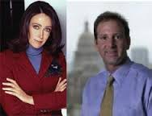
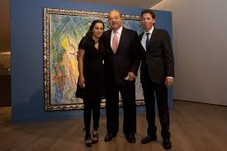
CONDICIONES SOCIALES EN MÉXICO SEGÚN LA PROFECO
5-Alta Baja: La quinta clase deja de considerar personas para integrar “familias” que tienen ingresos económicos “cuantiosos y muy estables”; constituyen el 5% de la población nacional, es decir unas 5 millones 616,826 personas. ¿Quiénes la componen? "Familias que son ricas pero de pocas generaciones atrás” (ProFeCo, 2014).

Slide 18
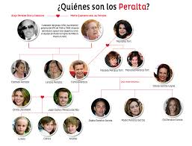
CONDICIONES SOCIALES EN MÉXICO SEGÚN LA PROFECO
6-Alta Alta: La última clase, la más alta, está compuesta por “antiguas familias ricas” prominentes durante varias generaciones, menciona el programa. Integra a cerca de 1 millón 123,365 personas, es decir el 1% de la población. ¿Quiénes la componen? "Antiguas familias ricas que durante varias generaciones han sido prominentes y cuya fortuna es tan añeja que se ha olvidado cuándo y cómo la obtuvieron“ (ProFeCo, 2014).

Slide 19
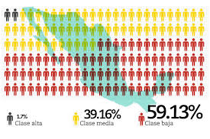
CONDICIONES SOCIALES SEGÚN EL INEGI:
En junio de 2013 el Instituto Nacional de Estadística y Geografía (INEGI) publicó un estudio donde esbozaba algunas características de las clases sociales. En este estudio se reportan tres clases sociales: alta, media y baja. De acuerdo con INEGI, la clase alta está compuesta por el 1.7% de la población; el 39.2% compone la clase media, y a la baja pertenece el 59.1% de los mexicanos (INEGI, 2014).

Slide 20
¿Qué relación existe entre las clases sociales, y la alimentación?
PARA REFLEXIONAR

Slide 21
CONDICIONES CULTURALES
Que influyen en la alimentación

Slide 22
CONDICIONES CULTURALES
QUÉ ES LO CULTURAL
ALGUNOS INDICADORES
Conjunto de rasgos distintivos, espirituales y materiales, intelectuales y afectivos que caracterizan a una sociedad o un grupo social. Estos fenómenos y manifestaciones engloban, además de las artes y las letras, los modos de vida, los derechos fundamentales al ser humano, los sistemas de valores, las tradiciones y las creencias y que la cultura da al hombre la capacidad de reflexionar sobre sí mismo.
Espacios culturales
Patrimonio / Patrimonio cultural inmaterial
Arte popular
Culturas indígenas
Culturas populares
Gastronomía y Cultura

Slide 23








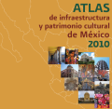
CONDICIONES CULTURALES EN MÉXICO

Slide 24
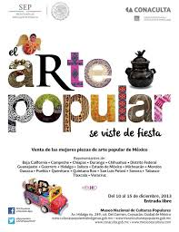


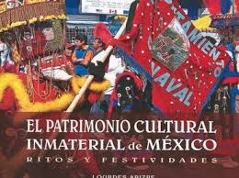
CULTURA EN MÉXICO
¿Sabes cuántos museos hay en Toluca?
¿Cuántas y cuáles son las etnias indígenas del Estado de México?

Slide 25
ESPACIOS CULTURALES (Estado de México)
MUSEOS
MUSEOS
71 registrados en el Estado. Algunos ejemplos en Toluca:
Cosmovitral Jardín Botánico de Toluca.
Museo de Antropología e Historia.
Museo de Bellas Artes.
Museo de la Acuarela del Estado de México.
Museo de Arte Moderno del Estado de México.
Museo José María Velasco.
Museo Taller Luis Nishizawa.
Museo de Ciencias Naturales.
9. Museo de Numismática del Estado de México.
10. Museo Felipe Santiago Gutiérrez.
11. Museo Gabinete de Física, Química y Medicina (UAEM).
12. Museo de la Estampa del Estado de México.
13. Museo de Historia Universitaria José María Morelos y Pavón (UAEM).
14. Museo Observatorio Meteorológico Mariano Bárcena (UAEM).

Slide 26
ESPACIOS CULTURALES
TEATROS
CENTROS CULTURALES
Teatro Universitario Adriana Barraza -antes “Los Jaguares”- (UAEM).
Teatro al Aire Libre del Centro Cultural Mexiquense.
Teatro Morelos.
Teatro Universitario de Cámara “Esvón Gamaliel” (UAEM).
Teatro “Sor Juana Inés de la Cruz” (IMSS).
Foro Teatral “Alberto Salgado Barrientos” (Facultad de Humanidades, UAEM).
Centro de Actividades Culturales (CEAC, UAEM).
Centro Cultural Universitario “Casa de las Diligencias” (UAEM).
Centro Cultural del ISSSTE de Toluca.
Centro Cultural Mexiquense.
Centro Toluqueño de Escritores.
Centro Regional de Cultura de Toluca.
Alianza Francesa de Toluca.
Casa “Tunastral”, A.C.

Slide 27
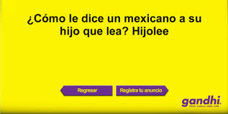
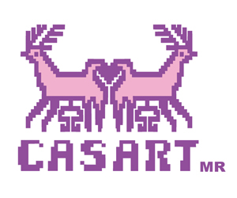
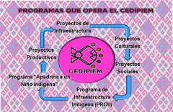
ESPACIOS CULTURALES
GALERÍAS.
AUDITORIOS.
BIBLIOTECAS PÚBLICAS (Red Nacional de Bibliotecas / Centros de Documentación).
LIBRERÍAS y puntos de venta.
CENTROS DE DESARROLLO INDÍGENA (Consejo Estatal para el Desarrollo de los Pueblos Indígenas de México –CEDIPIEM-).
CASAS DE ARTESANÍAS (CASART).
UNIVERSIDADES.
CENTROS DE EDUCACIÓN.

Slide 28
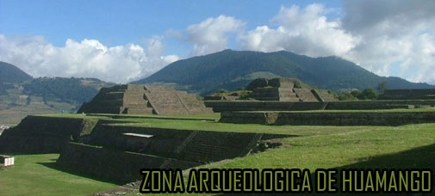
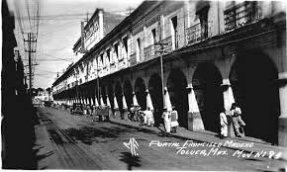
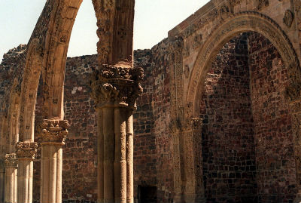
CONDICIONES CULTURALES: PATRIMONIO
ZONAS ARQUEOLÓGICAS (Teotenango, Calixtlahuaca, Huamango, Malinalco, Ocoyoacac, etc.).
MONUMENTOS HISTÓRICOS (Capillas Abiertas, Conventos, Catedrales).
FOTOTECAS.
FONOTECAS.
PATRIMONIO FERROCARRILERO
(UNESCO, 2014).

Slide 29
PATRIMONIO CULTURAL INMATERIAL (UNESCO, 2014)
“El patrimonio cultural no se limita a monumentos y colecciones de objetos, sino que comprende también tradiciones o expresiones vivas heredadas de nuestros antepasados y transmitidas a nuestros descendientes, como tradiciones orales, artes del espectáculo, usos sociales, rituales, actos festivos, conocimientos y prácticas relativos a la naturaleza y el universo, y saberes y técnicas vinculados a la artesanía tradicional”.

Slide 30
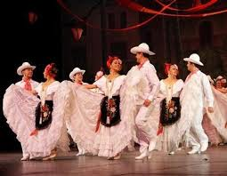
Ámbitos del patrimonio cultural inmaterial
TRADICIONES Y EXPRESIONES ORALES: formas habladas, como proverbios, adivinanzas, cuentos, canciones infantiles, leyendas, mitos, cantos y poemas épicos, sortilegios, plegarias, salmodias, canciones, representaciones dramáticas, etc.
ARTES DEL ESPECTÁCULO: música vocal o instrumental, danza y teatro hasta la pantomima, poesía cantada y otras formas de expresión.

Slide 31
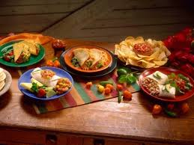
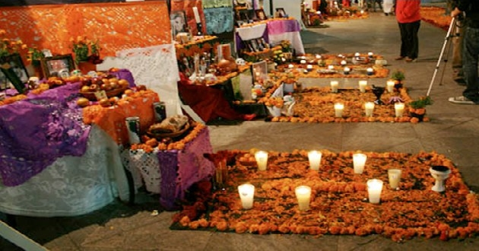
Ámbitos del patrimonio cultural inmaterial
USOS SOCIALES, RITUALES Y ACTOS FESTIVOS: Costumbres que contribuyen a señalar los cambios de estación, las épocas de las faenas agrarias y las etapas de la vida humana. Están íntimamente relacionados con la visión del mundo, la historia y la memoria de las comunidades.

Slide 32
ÁMBITOS DEL PATRIMONIO CULTURAL
INMATERIAL
CONOCIMIENTOS Y USOS RELACIONADOS CON LA NATURALEZA : Abarcan una serie de saberes, técnicas, competencias, prácticas y representaciones que las comunidades han creado en su interacción con el medio natural. Algunos ejemplos son los conocimientos ecológicos tradicionales, los saberes de los pueblos indígenas, los conocimientos sobre la fauna y flora locales, las medicinas tradicionales, los rituales, las creencias, los ritos de iniciación, las cosmologías, las prácticas chamánicas, los ritos de posesión, las organizaciones sociales, las festividades, los idiomas y las artes visuales (UNESCO, 2014).

Slide 33
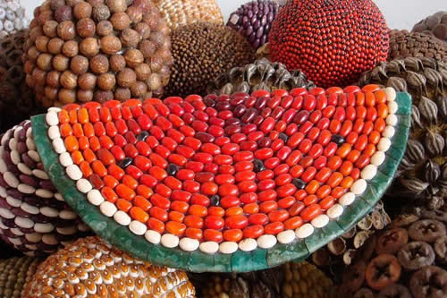
Ámbitos del patrimonio cultural inmaterial
TÉCNICAS ARTESANALES TRADICIONALES: herramientas, prendas de vestir, joyas, indumentaria y accesorios para festividades y artes del espectáculo, así como recipientes y elementos empleados para el almacenamiento, objetos usados para el transporte o la protección contra las intemperie, artes decorativas y objetos rituales, instrumentos musicales y enseres domésticos, y juguetes lúdicos o didácticos.

Slide 34
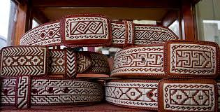
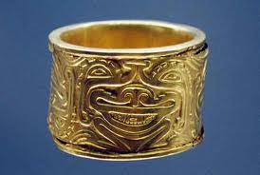
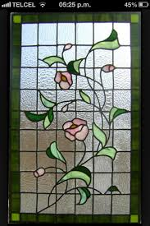
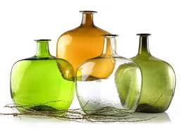
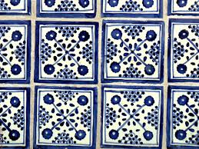
ARTE POPULAR
TEXTILES
METALISTERÍA
VIDRIO
ALFARERÍA Y CERÁMICA
TEMAS DIVERSOS (máscaras, talabartería, maderas, mosaicos, orfebrería, etc.).

Slide 35
CONDICIONES CULTURALES Y TÓPICOS ASOCIADOS A LA GASTRONOMÍA (CONACULTA, 2014)
COCINA MEXICANA
COCINA PREHISPÁNICA
COCINA INDÍGENA
COCINA DEL VIRREINATO
COCINA EN LA REPÚBLICA MEXICANA (regiones, estados)
ÍCONOS DE LA GASTRONOMÍA (platillos –mole-; ingredientes –insectos-; bebidas –pulque-).
COCINA POPULAR
ALTA COCINA
COCINA TRADICIONAL
ANTOJITOS MEXICANOS (tortas, tacos y tamales)
RECETARIOS ANTIGUOS
GASTRONOMÍA Y TURISMO

Slide 36
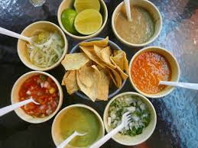
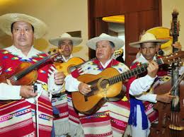
CONDICIONES CULTURALES Y TÓPICOS ASOCIADOS A LA GASTRONOMÍA (CONACULTA, 2014)
COCINA Y ARTES PLÁSTICAS
COCINA Y MÚSICA POPULAR
COCINA CULTURA E IDENTIDAD (religiosidad, rituales, hábitos y tradiciones)
GASTRONOMÍA VISTA POR EXTRANJEROS (publicaciones, opiniones)
COCTELES Y CAMPECHANAS
SALSAS

Slide 37


GASTRONOMÍA Y CULTURA
COCINA Y MÚSICA POPULAR (canciones rancheras; coplas de sones veracruzanos y huastecos; norteñas, corridos y ritmos tropicales -salsa o merengue-; de origen indígena y otras mestizas; rocanrol, baladas y otras piezas musicales que hacen alusión a los alimentos).
NARANJA DULCE
Naranja dulce,
limón partido,
dame un abrazo,
que yo te pido.
GUADALAJARA EN UN LLANO
Guadalajara en un llano,
México en una laguna.
Me he de comer esa tuna
aunque me espine la mano.

Slide 38
GASTRONOMÍA Y MÚSICA (ejemplos)
ALLÁ EN EL RANCHO GRANDE
El gusto de las rancheras
es tener su buen comal,
echar unas gordas largas
y gritarle al gavilán.
El gusto de las rancheras
es comprar su buen chomite
y sentarse por las tardes
con su cazuela de esquites.
LAS MAÑANITAS
Mi estómago quiere verte,
mi espinazo quiere queso,
mi gañote, refrendarte
y mis huaraches, un beso.
Eres mi dulce panela,
eres mi deleite vino,
tu frente sirve de suela,
tu cuerpo para el molino

Slide 39
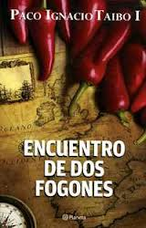
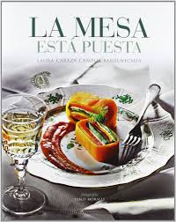
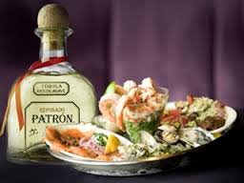
CONDICIONES CULTURALES Y TÓPICOS ASOCIADOS A LA GASTRONOMÍA (CONACULTA, 2014)
COCINA Y LITERATURA (Sor Juana Inés de la Cruz, Guillermo Prieto, Alfonso Reyes, Jaime Torres Bodet, Octavio Paz)
COCINA Y EROTISMO (platillos e ingredientes afrodisíacos)
VINOS Y MARIDAJES

Slide 40
GASTRONOMÍA Y CULTURA
REFRANES GASTRONÓMICOS (paremiología, estudio de los dichos y refranes).
A chillidos de marrano, oídos de chicharronero
¿A quién le dan pan que llore?
Dar atole con el dedo
De chile, de dulce y de manteca
Echar toda la carne al asador
Entre menos burros, más olotes
Ya no quiere queso, sino salir de la ratonera

Slide 41
COCINA Y PICARDÍA POPULAR
Juegos de palabras y expresiones idiomáticas, “colmos”, “parecidos”.
Buzo, cuando del mar salgas, traime una SIRENA con algas.
¿Cuál es el colmo de un juez del registro civil?
Casar a un señor pequeño, de Chile, con una señora grande, de Honduras.
¿Qué le dijo la leche al azúcar?
Te espero en el café.

Slide 42
CONDICIONES POLÍTICAS
Que influyen en la alimentación

Slide 43
CONDICIONES POLÍTICAS
QUÉ ES LO POLÍTICO
ALGUNOS INDICADORES
Son el conjunto de actividades o acciones humanas individuales y sociales que impulsan un proyecto, para tratar de ordenar la vida social bajo las normas jurídicas que la rigen. Estas acciones se traducen en el Gobierno o “gobernabilidad” de dicha sociedad, lo que otorga un innegable poder a quien la dirige. Los conflictos aparecen en la lucha de poderes y la búsqueda del bien común –cada individuo o grupo posee ideas diferentes-.
GOBERNABILIDAD
PODERES FÁCTICOS
DEMOCRACIA
DERECHOS CIVILES

Slide 44
GOBERNABILIDAD
De acuerdo con el Banco Mundial, la gobernabilidad de un país está asociada con la capacidad de sus instituciones para ejercer la autoridad pública e impulsar un desarrollo económico, social y político duradero; la gobernabilidad se vincula con las instituciones y tradiciones mediante las cuales se ejerce la autoridad en un país, incluyendo el proceso por el que los gobernantes son elegidos, vigilados y reemplazados, la capacidad del gobierno para formular e instrumentar políticas públicas de manera efectiva, y el respeto de los ciudadanos y la autoridad por las instituciones que regulan la interacción entre los individuos y entre éstos y el propio Estado (CESOP, 2005).

Slide 45
Canadá, Estados Unidos, Francia, Italia, Alemania, Reino Unido, Japón y Rusia
Países que conforman el G8 (Cumbre Mundial del G8)

Slide 46











INDICADORES DE GOBERNABILIDAD
PODERES FÁCTICOS
EJEMPLOS
GRUPOS DE INTERÉS:
Empresarios y terratenientes.
Organismos internacionales de crédito.
Empresas extranjeras (instaladas en el país).
Medios de comunicación.
RELACIONADOS CON ALIMENTOS:
Fondo Monetario Internacional (FMI) /Banco Mundial (BM) / Banco Interamericano de Desarrollo (BID) / Banca Comercial

Slide 47
PARA LA REFLEXIÓN (poderes fácticos: organismos y empresas internacionales)
“Las políticas dictadas por estas organizaciones internacionales son las de apertura de mercados a sus productos, fomento a la iniciativa privada (en donde sus sucursales establecidas en países subdesarrollados son las más fuertes en términos económicos financieros), se pronuncian por la no intervención del sector público en la económica nacional, así como la reducción del gasto público al mínimo necesario. Es decir, existe una tendencia claramente liberalista y privatizadora en las políticas de los organismos financieros internacionales, lo cual concede ventaja a los países altamente desarrollados para ampliar sus mercados y dar salida a sus grandes inventarios de su producción, lo que reditúa en una oferta de empleo y un ingreso per-capita alto para la población de las naciones industrializadas” (Ibarra, 2009).

Slide 48
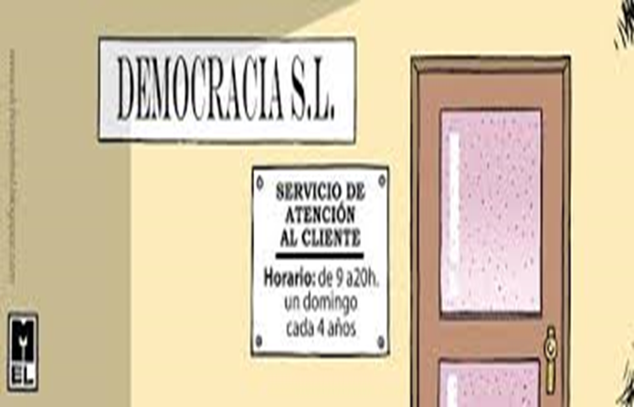
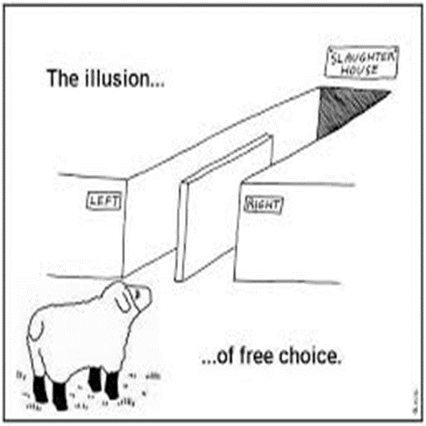
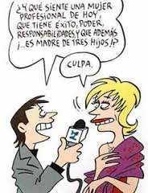
INDICADORES DE GOBERNABILIDAD
DEMOCRACIA
Satisfacción de las necesidades ciudadanas.
Libertad e igualdad de ciudadanos y organizaciones.
Legalidad, transparencia y eficacia de las políticas públicas.
Elecciones sin restricciones ni violaciones sustanciales.
Competencia partidista.
Representación de mujeres en el Congreso.
Relación entre número de votos y escaños.

Slide 49
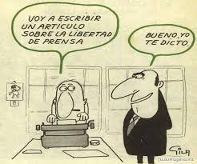
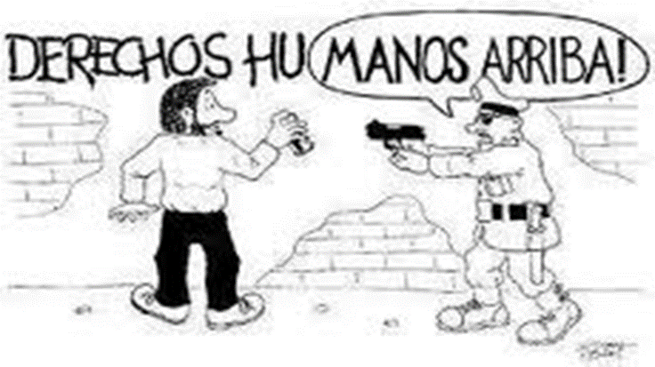
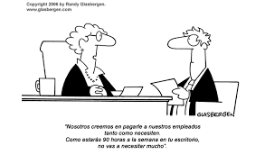
INDICADORES DE GOBERNABILIDAD
DERECHOS CIVILES
Derechos de grupos vulnerables.
Seguridad de trabajadores.
Índices delictivos.
Impartición de justicia.
Libertad de prensa.

Slide 50
¿Qué relación existe entre la política y la alimentación?
¿Cómo influye el Gobierno en la Gastronomía?
PARA REFLEXIONAR

Slide 51
CONDICIONES ECONÓMICAS
Que influyen en la alimentación

Slide 52
CONDICIONES ECONÓMICAS
QUÉ ES LO ECONÓMICO
INDICADORES
PRODUCCIÓN (actividades económicas –primaria, secundaria y terciaria-.
DEMANDA (de bienes y servicios).
PRECIOS (al consumidor y del productor).
MERCADO LABORAL (personal ocupado, asegurados, desocupados, expectativas).
SECTOR EXTERNO (importaciones, exportaciones, petróleo).
MERCADO FINANCIERO (tipos de cambio, reservas nacionales).
Procesos de intercambio de productos, bienes y servicios para satisfacer las necesidades del hombre. Igualmente se relaciona con las necesidades ilimitadas de la población, y la administración de los recursos con los que cuenta para satisfacer dichas necesidades.

Slide 53
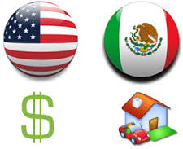
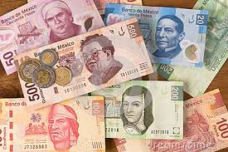
CONDICIONES ECONÓMICAS
SISTEMAS DE PAGO (cajeros automáticos, cheques, tarjetas).
INFLACIÓN Y MONEDA EN CIRCULACIÓN (tasas de interés, “fondeos” bancarios y gubernamentales).
BALANZA DE PAGOS (comercio exterior, viajes, remesas).
FINANZAS PÚBLICAS (ingresos y gastos del Gobierno, deuda pública).

Slide 54
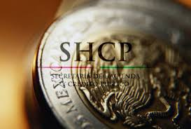

OTROS INDICADORES (BANXICO, 2014)
Tasas de interés y precios de referencia en el mercado de valores (“fondeo” bancario y “fondeo” gubernamental).
Balanza de pagos (comercio exterior, viajes, remesas).
Finanzas públicas (ingresos y gastos, deuda pública).
Producción (oferta y demanda, Producto Interno Bruto, actividad industrial, comercio, etc.).
Laborales (salarios y productividad, desempleo).

Slide 55
PANORAMA ECONÓMICO DE MÉXICO (SRE, 2012)
México es la 14ª economía en el mundo y la segunda en América Latina.
México es el 11º país más poblado del mundo con 112.3 millones de habitantes.
En 2010, el Producto Interno Bruto (PIB) per cápita se ubicó en 9,566 dólares.
México juega un papel importante en el comercio internacional. En 2010 se ubicó como el 10º país exportador e importador a nivel mundial, con el 2.5% y el 2.6% del total de exportaciones e importaciones mundiales, respectivamente.

Slide 56
PANORAMA ECONÓMICO DE MÉXICO (SRE, 2012)
México tiene firmados 11 tratados de libre comercio con 43 países, incluyendo a Estados Unidos y Canadá, la Unión Europea y Japón, los cuales están entre los mercados más grandes y atractivos del mundo.
En 2010, de acuerdo a estimaciones preliminares, los flujos mundiales de Inversión Extranjera Directa (IED) alcanzaron 1,122 miles de millones de dólares (mmd). En ese año, México fue uno de los más importantes receptores de IED entre los países de América Latina.
Al cierre del 2010, el nivel de reservas internacionales de México sumó 113,600 millones de dólares, equivalentes a cerca de 5 meses de importaciones.

Slide 57
¿Qué relación existe entre la economía y la alimentación?
PARA REFLEXIONAR

Slide 58
FUENTES DE INFORMACIÓN
BANXICO (2014). Estadísticas. México: Banco Nacional de México. Disponible en: http://www.banxico.org.mx/dyn/estadisticas/index.html#PMI/
Bravo, Rosa (2003). Condiciones de vida y desigualdad social. Una propuesta para la selección de indicadores. Comisión Económica para América Latina y El Caribe CEPAL. Disponible en: http://www.cepal.org/deype/mecovi/docs/TALLER6/5.pdf
CESOP (2005). Indicadores de Gobernabilidad y Democracia en México. Cámara de Diputados, LIX Legislatura: Temas de la Agenda Legislativa en el debate público, abril de 2005. México: Centro de Estudios Sociales y de Opinión Pública. Disponible en: www.diputados.gob.mx/cesop/doctos.htm

Slide 59
FUENTES DE INFORMACIÓN
CONACULTA (2014). Sistema de Información Cultural. México: Secretaría de Educación Pública / Consejo Nacional para la Cultura y las Artes. Disponible en: http://sic.conaculta.gob.mx/index.php?table=teatro&estado_id=15
Ibarra Mares, Alberto (2009). Introducción a las Finanzas Públicas. Grupo de Investigación Productividad y Finanzas Empresariales de Bolívar. Colombia: Fundación Universitaria Tecnológico de Comfenalco.
INEGI (2014). Tablero de indicadores económicos. México: Instituto Nacional de Geografía y Estadística. Disponible en: http://www.inegi.org.mx/sistemas/tableroindeco/presentacion.aspx

Slide 60
FUENTES DE INFORMACIÓN
PROFECO (2014). Las 6 clases sociales que hay en México, según la PROFECO. En sección Economía, “ADN Político”, CNN, mayo 13 de 2014. México: Grupo Expansión. Disponible en: http://www.adnpolitico.com/ciudadanos/2014/05/13/las-6-clases-sociales-que-hay-en-mexico-segun-la-profeco
SRE (2012). Panorama Económico de México. México: Secretaría de Relaciones Exteriores. Disponible en: http://www.sre.gob.mx/index.php/panorama-economico
UNESCO (2014). Sobre el patrimonio. Organización de las Naciones Unidas para la Educación, la Ciencia y la Cultura. Disponible en: http://www.unesco.org/culture/ich/index.php?lg=es&pg=00057

